Slide 1
Predikce nelineární závislosti
9VIN

Slide 2
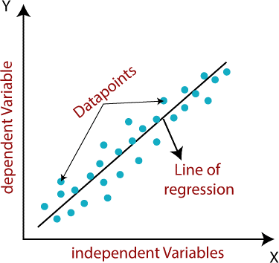
Zadání
Vytvoření algoritmu pro predikci nelineární závislosti, do které vstupuje i určitý šum, pomocí neuronové sítě
Možnost využití například při aproximaci naměřených dat křivkou

Slide 3
Způsob řešení
Je využita metoda Supervised Learning – metoda strojového učení, kde jsou vstupem označená data
Supervised Learning dokáže řešit 2 druhy problémů:
Regrese
Klasifikace
Řešený problém zapadá do kategorie regrese, přesněji nelineární regrese
Pro predikci je využita neuronová síť

Slide 4
1. Vytvoření datasetu
Vytvoření dat: x (nezávislá proměnná), y (závislá proměnná)
y = f(x) je nelineární funkce, polynom 3. stupně
Je přidán šum, simulující šum při reálnem měření závislosti
Data jsou rozděleny na trénovací a testovací set:
Trénovací set 80 %
Testovací set 20 %

Slide 5
2. Tvorba modelu (neuronové sítě)
Využita knihovna pytorch: plně propojené vrstvy v sekvenčním pořadí
Neuronová síť má 1 vstup, 1 výstup a 3 skryté vrstvy
ReLU
ReLU
ReLU

Slide 6
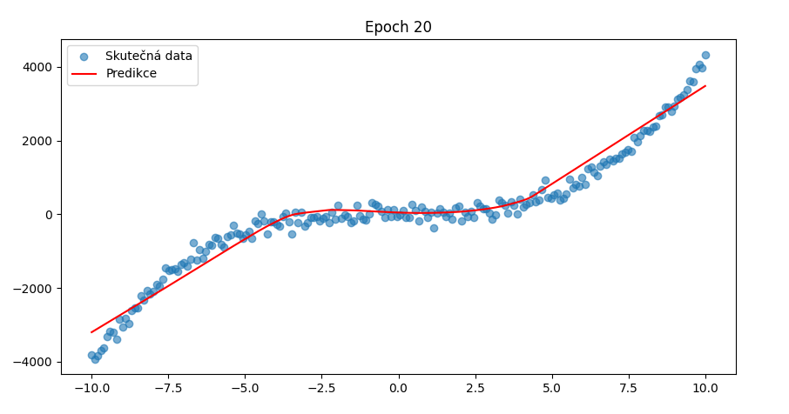
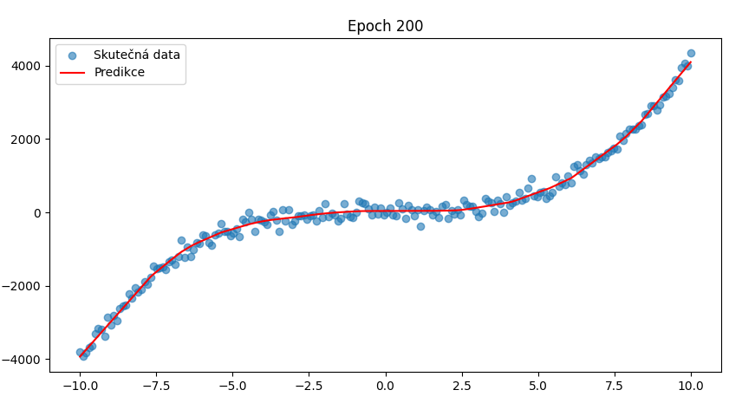
3. Trénování modelu
Optimalizace parametrů neuronové sítě
Využita metoda optimalizace Adam a klesající learning rate v průběhu epizod
Kritériem optimalizace je Mean Squared Error Loss (MSELoss)

Slide 7
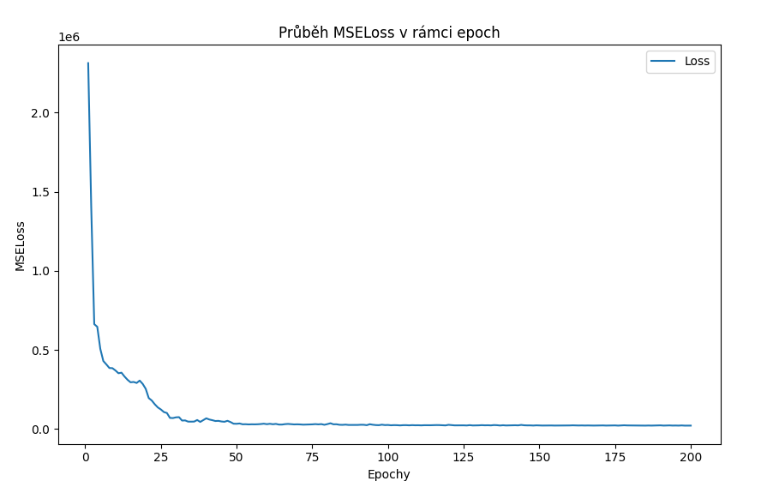
3. Trénování modelu

Slide 8
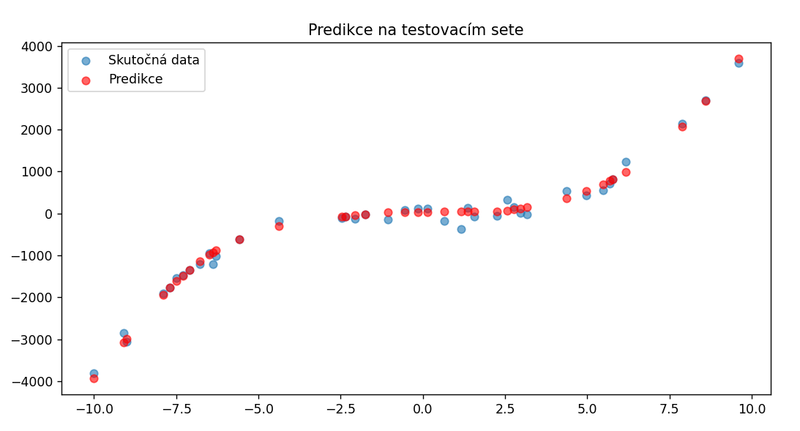
4. Testování modelu
Porovnání predikce neuronové sítě a skutečných dat z testovacího setu

Slide 9
Závěr
Model byl schopen relativně dobře predikovat hodnoty k testovacích bodech, je důležité si uvědomit, že i v testovacích datech se vyskytuje jistý šum
Konvergence modelu byla relativně rychlá

